Slide 1
Big O de memoria +
expresiones y operadores
Clase 8 · Martes 6 de octubre de 2026 · Laboratorio

Slide 2

Noticia tech

Slide 3
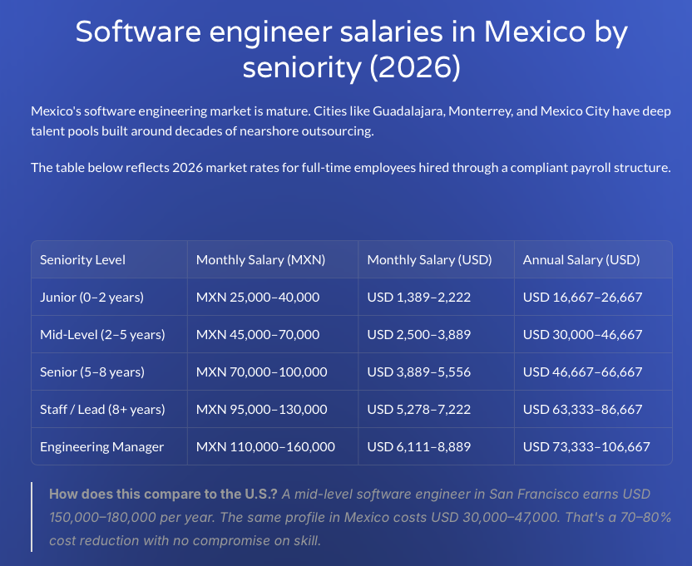
Vistazo al mundo laboral

Slide 4
Big O de memoria
Medimos memoria auxiliar: estructuras nuevas que crea el algoritmo.
O(1)
O(n)
Pocas variables cuyo número no crece con n.
contador, suma, candidato...
Estructuras que pueden crecer con n.
set, dict, lista auxiliar, copia...
Entrada ≠ auxiliar
La lista recibida ya existía; contamos la memoria NUEVA que agregamos.

Slide 5
Trade-off: tiempo vs. memoria
Más memoria
Menos memoria
No hay regla universal
set/dict suelen acelerar búsquedas.
Matemáticas, invariantes o
más comparaciones.
O(1) espacio puede costar O(n²) tiempo.

Slide 6
Ejercicio · Missing Number
[3,0,1] → 2
Con memoria extra
Con menos memoria
# No válida A: buscar cada valor de 0 a n en la lista.
# Tiempo O(n²): "valor in nums" recorre toda la lista,
# y lo hacemos n + 1 veces.
def numero_faltante_dos_ciclos(nums):
for valor in range(len(nums) + 1):
if valor not in nums:
return valor
# No válida B: guardar los números en un set.
# Tiempo O(n), pero memoria O(n) por el set.
def numero_faltante_con_set(nums):
vistos = set()
for numero in nums:
vistos.add(numero)
for valor in range(len(nums) + 1):
if valor not in vistos:
return valor
set: O(n) espacio
suma: O(1) espacio

Slide 7
Ejercicio · Max Profit
[7,1,5,3,6,4] → 5
Con memoria extra
Con menos memoria
# No válida: probar todas las parejas (día de compra,
# día de venta posterior).
# Memoria O(1), pero tiempo O(n²) por los dos ciclos
# anidados.
def mejor_ganancia_dos_ciclos(precios):
mejor = 0
for compra in range(len(precios)):
for venta in range(compra + 1, len(precios)):
ganancia = precios[venta] - precios[compra]
if ganancia > mejor:
mejor = ganancia
return mejor
lista auxiliar: O(n) espacio
dos variables: O(1) espacio

Slide 8
Ejercicio · Majority Element
[2,2,1,1,1,2,2] → 2
Con memoria extra
Con menos memoria
# No válida A: contar cuántas veces aparece cada número
# con un diccionario.
# Tiempo O(n), pero memoria O(n) por el diccionario.
def elemento_mayoritario_con_diccionario(nums):
conteo = {}
for numero in nums:
if numero in conteo:
conteo[numero] = conteo[numero] + 1
else:
conteo[numero] = 1
for numero in conteo:
if conteo[numero] > len(nums) / 2:
return numero
dict: O(n) espacio
Boyer-Moore: O(1) espacio

Slide 9
Ejercicio · Two Sum
[2,7,11,15], target=9 → True
Con memoria extra
Con menos memoria
# No válida A: probar todas las parejas.
# Memoria O(1), pero tiempo O(n²).
def dos_sumas_dos_ciclos(nums, objetivo):
for i in range(len(nums)):
for j in range(i + 1, len(nums)):
if nums[i] + nums[j] == objetivo:
return [i, j]
set: O(n) espacio, O(n) tiempo
sin set: O(1) espacio, O(n) tiempo

Slide 10
Ejercicio · Find the Duplicate Number
[1,2,3,1] → True
Con memoria extra
Con menos memoria
# No válida A: comparar cada par.
# No modifica nums y usa memoria O(1), pero tiempo O(n²).
def encontrar_repetido_dos_ciclos(nums):
for i in range(len(nums)):
for j in range(i + 1, len(nums)):
if nums[i] == nums[j]:
return nums[i]
# No válida B: guardar en un set los números que ya vimos.
# Tiempo O(n), pero memoria O(n) por el set.
def encontrar_repetido_con_set(nums):
vistos = set()
for numero in nums:
if numero in vistos:
return numero
vistos.add(numero)
set: O(n) espacio, O(n) tiempo
sin set: O(1) espacio, O(n log n) tiempo

Slide 11
Qué aprendimos de los ejercicios
Matemáticas
Invariante
Sacrificar tiempo
Missing Number elimina una
estructura auxiliar usando una fórmula.
Majority y Max Profit conservan
únicamente el estado necesario.
Two Sum puede ahorrar
memoria usando más comparaciones.

Slide 12
Contenido oficial: expresiones y operadores
Aritméticos
Relacionales
Lógicos / asignación
+
-
/
//
%
**
==
!=
>
<
>=
<=
and
or
not
=
+=
-=
*=
/=

Slide 13
Expresiones
Válida
Inválida
(a + b) * 2
Produce un valor.
a + (
Está incompleta: SyntaxError.
Ejemplo
base * altura / 2

Slide 14
Operadores aritméticos
+
-
*
/
//
%
**
potencia
suma · resta · multiplicación
división · entera · residuo
Ejemplos
7/2=3.5 7//2=3 7%2=1 2**3=8

Slide 15
Relacionales y lógicos
Comparaciones
Lógica
5 > 3 → True
5 == 5 → True
5 != 2 → True
and: ambas
or: al menos una
not: invierte
Atención
= asigna · == compara

Slide 16
Asignación
Completa
Compacta
total=10
total=total+5
total=total-2
total=10
total+=5
total-=2
Resultado
Ambas terminan con total = 13.

Slide 17
Literales
Numéricas
Texto
Booleanas
5 · 3.14 · -2
'A' · "Diseño de algoritmos"
True · False

Slide 18
Precedencia y asociatividad
Precedencia
Asociatividad
2 + 3 * 4 = 14
(2 + 3) * 4 = 20
10 - 4 - 2 = 4
10 - (4 - 2) = 8
Consejo
Usa paréntesis para hacer explícita tu intención.

Slide 19
Práctica: predice antes de ejecutar
1–2
3–4
5–6
5 + 2 * 3
17 // 5
17 % 5
8 > 3 and 2 == 2
not (10 < 4)
x=5; x+=3
Método
Predice → ejecuta → compara → explica.

